Slide 1

Chování spotřebitelů
Principy přesvědčování
Ing. Ondřej Mikšík
Seminář č. 6
21. 11. 2022

Slide 2

POTŘEBUJEME TŘI DOBROVOLNÍKY
(je to za body)

Slide 3

BUDETE VYBÍRAT U KOHO NAKOUPÍTE ZÁŽITKOVÝ PRODLOUŽENÝ VÍKEND
Všichni prodejci mají velmi podobné ceny
Všichni vás zvou do stejné destinace
Nabízí stejný program:
  Raftování
  Noc v horách
  Let rogalem
  Párty na pláži

Slide 4
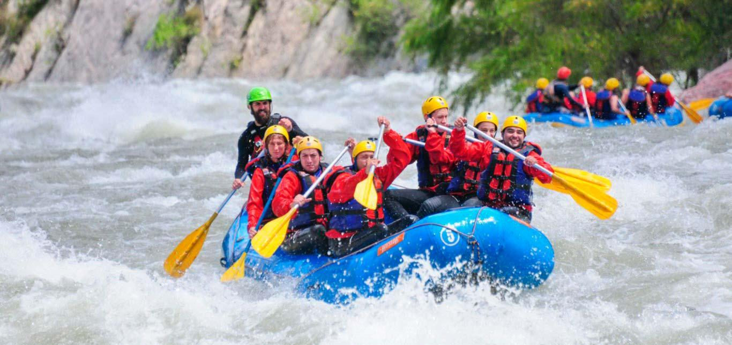

Slide 5
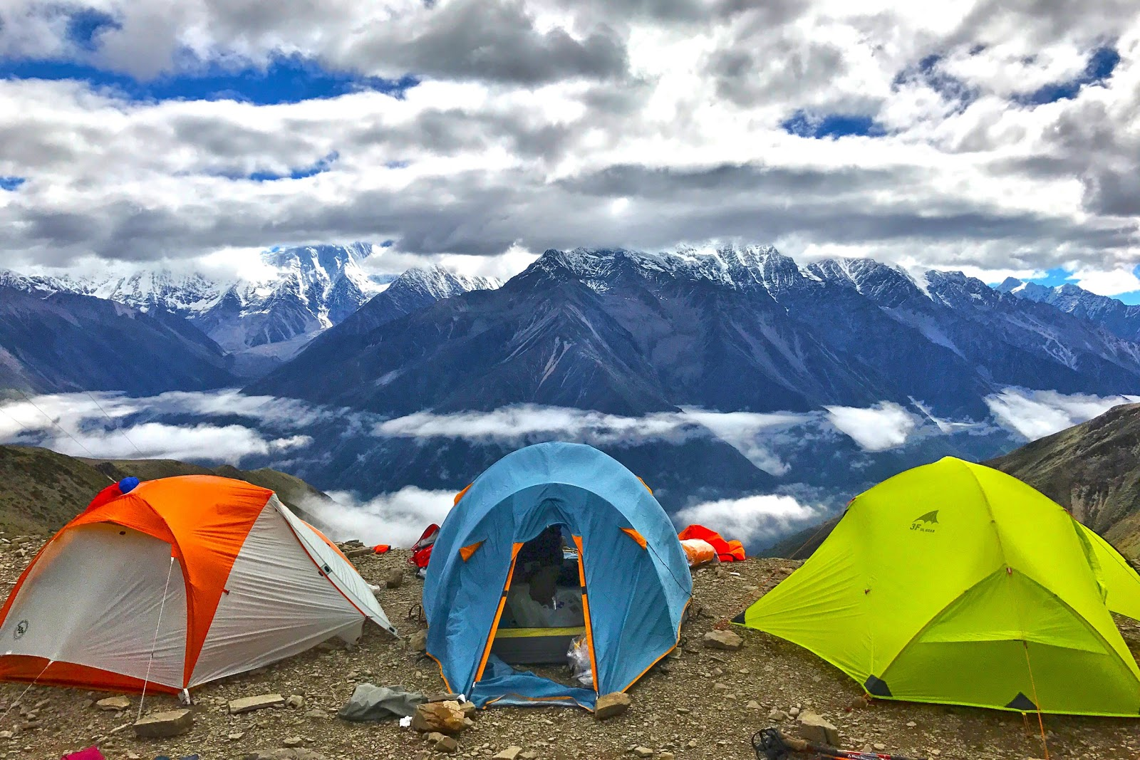

Slide 6
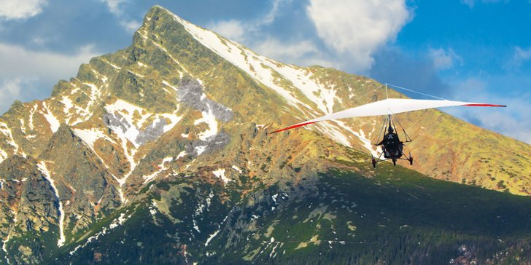

Slide 7
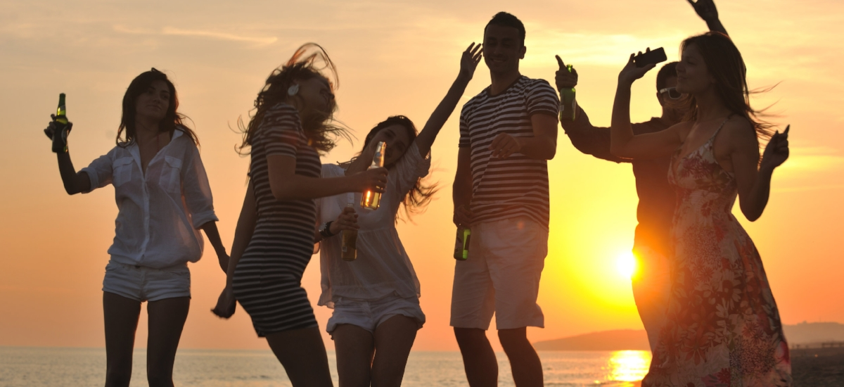

Slide 8

POJĎME NA VÝBĚR ☺

Slide 9

Vyberte si a zapište svou volbu někam na papír

Slide 10

DISKUTUJME

Slide 11
6 ZÁKLADNÍCH PRINCIPŮ PŘESVĚDČOVÁNÍ
1. Princip reciprocity
2. Princip nedostatku (vzácnosti)
3. Princip autority
4. Princip konzistence
5. Princip zalíbení
6. Princip shody

Slide 12
PRINCIP RECIPROCITY
Lidé pociťují jistou povinnost vrátit druhým lidem dar, laskavost nebo cokoliv jiného, co od nich dostali.
Když vás kamarád pozve na party, vzniká vám mentální „povinnost“ pozvat ho v budoucnu na tu vaši.
Když vám kolega udělá laskavost, dlužíte mu ji.
A v kontextu sociální povinnosti to znamená, že lidé řeknou „ano“ spíše tomu, komu něco dluží.

Slide 13
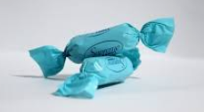
PRINCIP RECIPROCITY - PŘÍKLAD
Při návštěvě restaurace je velká šance, že vás obsluhující obdarují. Pravděpodobně ve stejný čas jako přinesou účet. Možná likér, koláček štěstí, či jenom bonbón.
Má darování bonbónu nějaký vliv na to, kolik spropitného následně obsluze necháte? Většina lidí říká ne, ale i bonbón může způsobit překvapující změnu.
Jeden bombón 3% zvýšení spropitného.
Dva bonbóny 14% zvýšení spropitného.
Jeden bombón, a při odchodu od stolu otočka se slovy „Pro Vás, milí hosté, je tady ještě jeden extra bonbón“ = 24% nárůst spropitného.

Slide 14
PRINCIP NEDOSTATKU
Lidé mají vyšší zájem o produkty či služby, které jsou v nabídce pouze v omezeném množství.

Slide 15

PRINCIP NEDOSTATKU - PŘÍKLAD
Jedním z výstižných příkladů je letecká společnost British Airways, která v roce 2003 oznámila zrušení letů Concord do USA, které doposud nabízela 2x denně.
Následující den prodej těchto letů rapidně vzrostl, přestože se nabídka těchto letenek absolutně nezměnila.
Nedošlo ke snížení ceny letenek, služby během letu zůstaly stejné a ani letadlo nezvýšilo svou rychlost letu.
Tento let se jednoduše stal vzácným produktem.

Slide 16
PRINCIP AUTORITY
Myšlenka, že lidé budou následovat důvěryhodné a znalé experty.
Kupříkladu fyzioterapeuté jsou schopni přesvědčit více pacientů, aby dodržovali předepsané cvičení, pokud mají vystaven svůj odborný diplom.
Lidé jsou ochotnější dát drobné na parkování někomu, kdo nosí uniformu a ne běžné oblečení.
Sílu autority umocňuje, pokud vás za ni označí někdo jiný a ne vy sami.

Slide 17
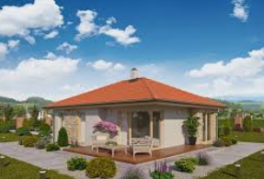
PRINCIP AUTORITY - PŘÍKLAD
Jedna skupina realitních makléřů byla schopna zvýšit efektivitu prodeje tím, že recepční během každého telefonátu zmínila jméno a odbornost svých kolegů.
Zákazníkům, kteří měli zájem o prodej nemovitosti, bylo například řečeno, že budou přepojeni na Sandru, která „má 15 let zkušeností s prodejem nemovitostí v dané oblasti.“ Nebo například „Promluvte si s Petrem, který má přes 20 let zkušeností s prodejem nemovitostí, hned vás přepojím“.
Dopad tohoto způsobu vyřizování telefonátů vedl k 20% nárůstu počtu domluvených schůzek a k 15% nárůstu podepsaných smluv!

Slide 18
PRINCIP KONZISTENCE
Lidé chtějí být v souladu s věcmi, které již dříve řekli nebo udělali.

Slide 19

PRINCIP KONZISTENCE - PŘÍKLAD
V jednom slavném souboru studií výzkumníci zjistili, že jen velmi málo lidí by bylo ochotno postavit na začátek jejich trávníku reklamní tabuli, která by podpořila kampaň s názvem „Jezděte opatrně“ ve své čtvrti.
Nicméně v podobném sousedství, čtyřikrát tolik majitelů domů uvedlo, že by byli ochotni postavit na svůj trávník tento nevzhledný billboard.
Proč? Protože před deseti dny souhlasili, že do okna svého domu umístí malou kartu, která signalizuje jejich podporu kampaně s názvem „Jezděte opatrně“.
Tato malá karta byla počátečním závazkem, který vedl k 400% nárůstu mnohem větší, avšak konzistentní změny (reklamní tabule).

Slide 20
PRINCIP ZALÍBENÍ
Lidé souhlasí mnohem více s těmi, které mají v oblibě.
Existují tři důležité faktory toho proč máme někoho raději:
  Máme rádi lidi, kteří se nám podobají.
  Máme rádi ty, kteří nám dávají komplimenty.
Máme rádi ty, kteří s námi pracují na dosažení společných cílů.

Slide 21

PRINCIP ZALÍBENÍ - PŘÍKLAD
Například v sérii výuky vyjednávání realizovaných mezi studenty MBA ve dvou známých obchodních školách byl proveden experiment.
První studentské skupině bylo řečeno: Čas jsou peníze. Podnikejte. V této skupině bylo celkem 55% studentů schopných dosáhnout společné dohody.
Druhé skupině bylo řečeno: Než začnete vyjednávat, vyměňte si mezi sebou nějaké osobní informace. Identifikujte vaše společné zájmy. Poté začněte vyjednávat. V této skupině 90 % studentů dosáhlo úspěšného výsledku.

Slide 22
PRINCIP SHODY
Lidé, obzvláště když jsou nejistí, se budou dívat na jednání a chování druhých, aby stanovili své vlastní.

Slide 23
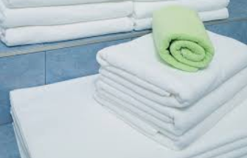
PRINCIP SHODY - PŘÍKLAD
Hotely často malou kartičkou upozorní hosty na výhody, které může mít opětovné využití ručníku na ochranu životního prostředí.
Víme, že 75% lidí, kteří se přihlásí do hotelu na 4 a více nocí své ručníky během svého pobytu znovu použije.
Co by se stalo, kdybychom se poučili z principu shody a jednoduše zahrnuli tyto informace do karet a řekli, že 75% hostů používá opětovně své ručníky během svého pobytu.
Pokud to uděláme, zvedne se opětovné pužívání ručníků o 26%.
Pokud na kartičku přidáte frázi „...75% hostů, kteří byli v tomto pokoji...“, zvedne se opětovné používání o 33%!

Slide 24
OPAKOVÁNÍ
1. Princip reciprocity (oboustrannosti)
Všimněte si, jak levné a jednoduché úpravy vedly k výrazným změnám v důležitých číslech jako jsou prodeje nebo společensky odpovědné chování lidí!
2. Princip nedostatku (vzácnosti)
3. Princip autority
4. Princip konzistence
5. Princip zalíbení
6. Princip shody

Slide 25
ÚKOL NA 2 TÝDNY ZA 2 BODY
Během dvou týdnů budete přemýšlet nad těmito šesti principy.
Vašim úkolem bude ke každému principu získat alespoň jedno použití v praxi a to dvěma možnými způsoby (tyto způsoby můžete libovolně kombinovat):
  První z nich je situace, kdy odhalíte, že nějaký princip používá nějaká firma k tomu, aby vás postrčila ke koupi.
  Druhá možnost je, že vy sami jeden z principů použijete.
V obou případech o tom sepíšete krátký odstavec s popisem toho co a jak se stalo, případně co se nepovedlo a vaše názory.
V IS SU je připravená šablona a odpovědník do kterého své odpovědi nahrejte
do 4.12. 23:59

Slide 26
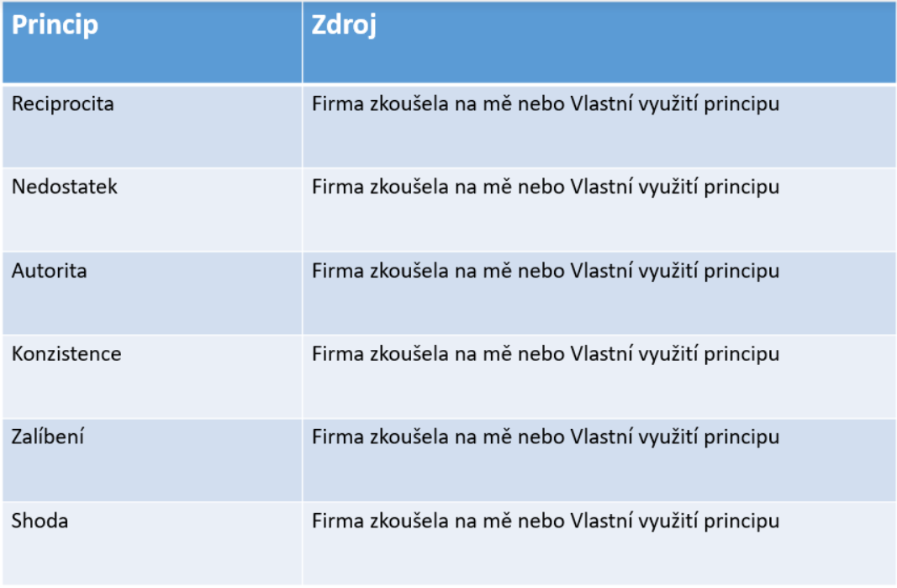

Slide 27
CÍL SEMINÁŘE
Naučit se vybrané principy přesvědčování, které byly vědecky prokázány jako nejúčinnější
Pochopit na názorném cvičení, jak lze tyto principy aplikovat na konkrétním příkladu

Slide 28

Děkuji za pozornost

